Slide 1

STICHTING SETIA
Voor christelijk onderwijs in Indonesië
Setia betekent trouw. Wij geloven dat ieder kind recht heeft op christelijk onderwijs, ook in Indonesië.

Slide 2
Opleiding tot leerkracht in Atambua, Timor
Timor
stichtingsetia.nl

Slide 3
Over dit project
In de grensstreek bij Atambua op Timor steunt Setia een opleiding voor christelijke kleuter- en basisschoolleerkrachten.
stichtingsetia.nl

Slide 4
Wat we concreet nodig hebben
Fundering van een lokaal: € 3000
Opbouw en muren van een lokaal: € 2500
Dak van een lokaal: € 1500
Tegels op de vloer: € 1000
stichtingsetia.nl

Slide 5
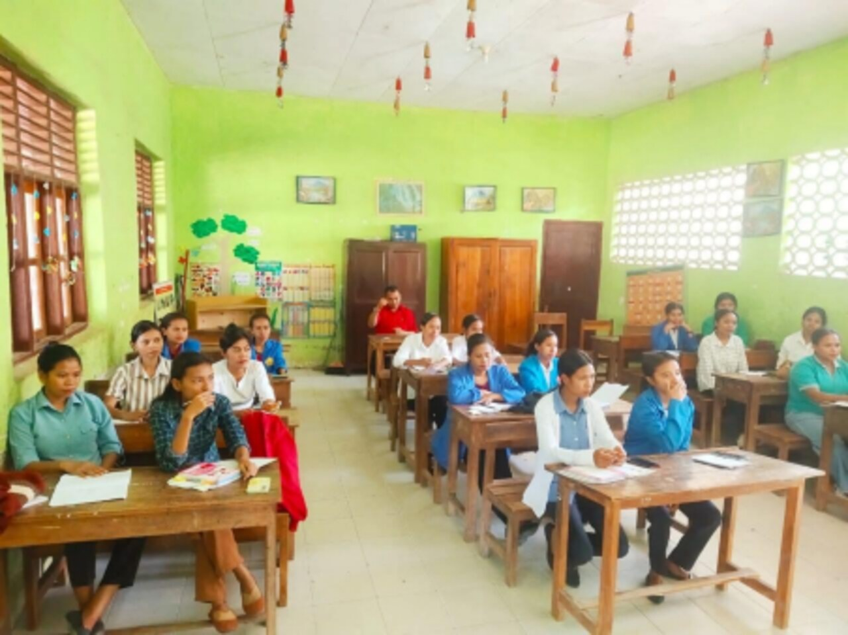
Opleiding tot leerkracht in Atambua, Timor

Slide 6
Geef aan christelijk onderwijs
IBAN: NL61 RABO 0321 4429 89
t.n.v. Stichting Setia, 't Harde
o.v.v. projectcode T-25-01
Stichting Setia is een ANBI. Giften zijn aftrekbaar.
stichtingsetia.nl

